Slide 1
Commissioning XPR 19/05/19-12/07/19
Pavia, 15/07/2019
Notes:
1

Slide 2
Strategia di commissioning
Il primo fascio in sala XPR è stato un fascio «di fortuna» di protoni portato all’isocentro X2 in data 19 Maggio
Dal 20 maggio è iniziato il commissioning dell’XPR.
Il primo obbiettivo è stato quello di portare in sala alcune energie per svincolarsi dalla supervisione della radioprotezione riguardo il correttore H2-019H collegato al SIS e avere i permessi di radioprotezione per l’uso della sala.
In parallelo sono stati affrontate problematiche relative ai nuovi device messi in funzione quali alimentatori, nozzle e SFP

Slide 3
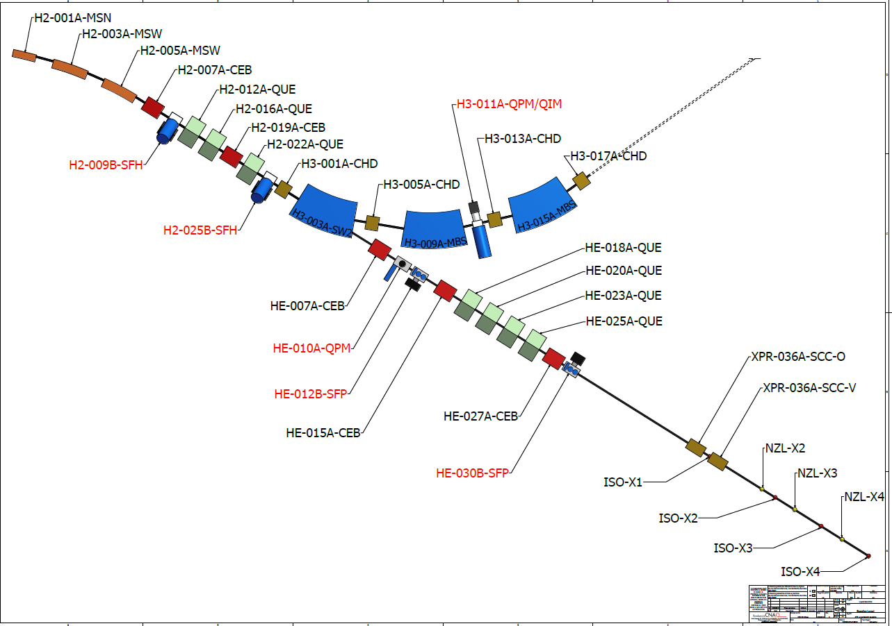
XPR line layout

Slide 4
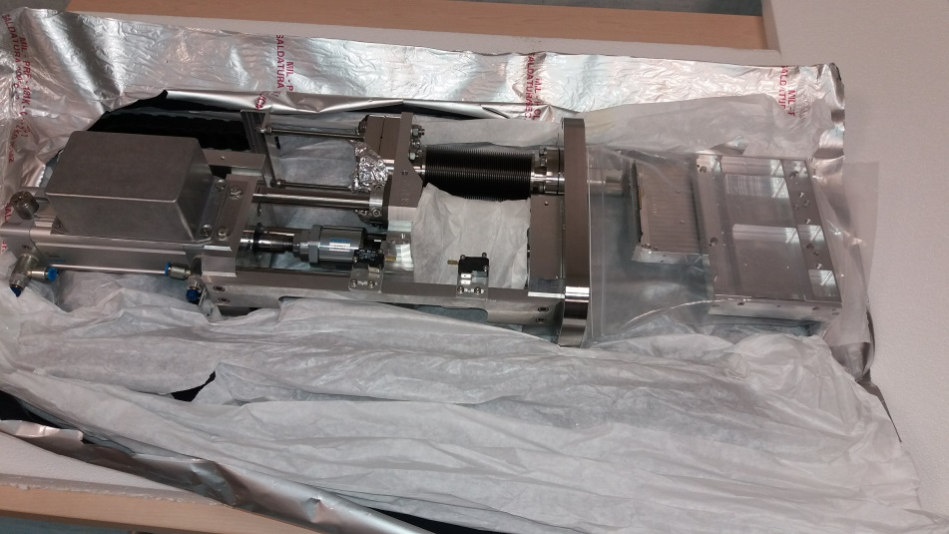
Diagnostica XPR: gli SFP
I 3 rivelatori SFP (meccanica e software) sono stati installati in tempo per l’avvio del commissioning della linea XPR.
I profili presentano attualmente pedestalli di varia forma che hanno
necessitato algoritmi ad hoc per estrarre il baricentro del fascio. La loro
fase di commissioning non è ancora terminata.
Serviranno ancora alcune ore di misura per renderli completamente operativi e definirne i parametri di funzionamento

Slide 5
Power supply
Il controllo degli lpow e degli lgen ha subito vari cambi di architettura
approdati alla versione definitiva settimana scorsa.

Slide 6
Strategia di commissioning
Per consegnare il fascio alla radioprotezione sono state portate 10 energie per particella che soddisfacessero le seguenti caratteristiche:
Traiettoria per tutti i fasci ottenuta attraverso una corrente dello stesso segno del correttore HEBT H2-019H collegato al SIS.
Dimensioni all’isocentro «ragionevoli» rispetto a quelle di trattamento
Efficienza di trasporto 100% valutata confrontando i conteggi nelle sale di trattamento
Fascio in grado di passare oltre il dump della linea solo a chopper acceso (funzioni beta piccole al dump e matching delle correnti dei bending orizzontali)

Slide 7
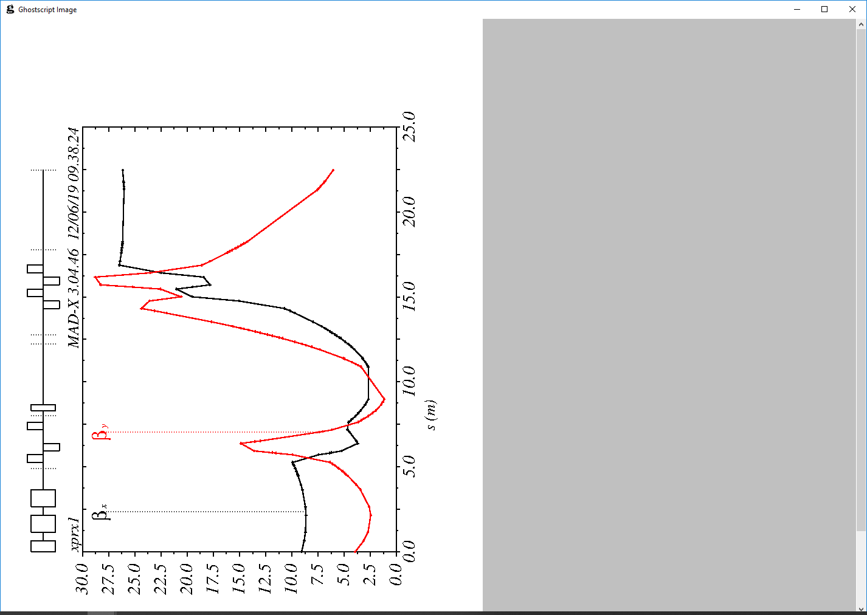
Strategia di commissioning
Il punto di partenza sono state le correnti restituite da un primo modello della linea in MADX imponendo come constraint: dimensioni all’isocentro uguali a quelle di sala 3; dimensioni piccole al dump. Per protoni è stato sufficiente regolare i correttori orizzontali e il chopper per soddisfare tutti i criteri, mentre per carbonio è stato necessario modificare il setto magnetico di estrazione in quanto la divergenza del fascio dal sincro avrebbe necessitato una polarità per H2-019 opposta a quella per protoni.

Slide 8
Traiettoria orizzontale
Il fascio viene portato «a mano» all’isocentro e dopo aver ottenuto una posizione ai vari monitor viene applicato un algoritmo di steering che prevede:
Fascio centrato su tutti i monitor
Fascio centrato sul dump (-11 mm su QPP out) a chopper spento
Traiettoria orizzontale carbonio 30 mm
Traiettoria orizzontale carbonio 270 mm
1: H2-009 SFM
2: H2-025 SFM
3: HE-010-SFP (QPP)
4: HE-010-SFP (QPP) OUT
5: HE-012-SFP
6: HE-030-SFP
7: Nozzle X2

Slide 9
Autorizzazioni radioprotezione
Ottenute le 10 energie per l’isocentro X2 viene fissata la soglia di H2-019 a 15 A e la radioprotezione effettua le misure per autorizzare l’uso del fascio.
Le stesse misure di autorizzazione vengono fatte per l’isocentro X3.
In previsione delle misure negli altri 2 isocentri vengono in aggiunta prodotti i 250 MeV di protoni (non normalmente disponibili) e vengono portati in XPR anche le energie per i trattamenti oculari caratterizzati da una corrente molto superiore rispetto ai protoni standard.
Per gli isocentri X4 e X1 vengono quindi fatte le misure di radioprotezione in condizioni più generali rispetto agli altri 2 isocentri.
Ad ogni modo il 4/07/2019 dopo 8 notti di misure di radioprotezione (distribuite nelle settimane) l’uso della sala per il commissioning viene autorizzato con tutti gli isocentri .

Slide 10
Misure di commissioning
Avute le autorizzazioni sono iniziate misure per tutte le energie di protoni e carbonio:
Misure di matrici di risposta
Misure di fuochi
Steering su tutta la linea
Scaricamento dei valori di corrente in tutti gli alimentatori

Slide 11
Misure RM protoni XPR2
Misure di matrici di risposta all’isocentro XPR2 per protoni
 | H2-025-SFH | HE-010-SFP_IN | HE-010-SFP_OUT | HE-012-SFP | HE-030-SFP | NZL
H2-019H-CEB | 0.231 | 0.868 | 0.868 | 0.951 | 1.711 | -1.316
H2-019V-CEB | 0.301 | 1.344 | 1.344 | 1.447 | 1.195 | -0.395
HE-001-CHD | / | -0.213 | -0.213 | -0.244 | -0.555 | 0.466
HE-007H-CEB | / | 0.152 | 0.152 | 0.264 | 1.269 | -1.646
HE-007V-CEB | / | 0.169 | 0.169 | 0.295 | 0.894 | 1.144
HE-015H-CEB | / | / | / | / | 0.788 | -0.018*x-1.458
HE-015V-CEB | / | / | / | / | 0.822 | -0.012*x+1.791
HE-027H-CEB | / | / | / | / | 0.112 | -1.45
HE-027V-CEB | / | / | / | / | 0.12 | 1.467
Risposta dei correttori normalizzata al Brho. X=Brho

Slide 12
Misure RM carbonio XPR2
Misure di matrici di risposta all’isocentro XPR2 per carbonio
 | H2-025-SFH | HE-010-SFP_IN | HE-010-SFP_OUT | HE-012-SFP | HE-030-SFP | NZL
H2-019H-CEB | 0.256 | 0.932 | 0.897 | 0.978 | 1.63 | -1.32
H2-019V-CEB | 0.634 | 3.045 | 3.045 | 3.359 | 4.098 | 7.039
HE-001-CHD | / | -0.213 | -0.213 | -0.244 | -0.555 | 0.466
HE-007H-CEB | / | 0.15 | 0.15 | 0.071*x+0.119 | 1.45 | -0.067*x-1.269
HE-007V-CEB | / | 0.134 | 0.134 | 0.043*x+0.06 | 1.029 | 2.334
HE-015H-CEB | / | / | / | / | 0.025*x+0.711 | -0.054*x-1.056
HE-015V-CEB | / | / | / | / | 0.886 | -0.074*x+3
HE-027H-CEB | / | / | / | / | 0.18 | -1.458
HE-027V-CEB | / | / | / | / | 0.122 | 1.469

Slide 13
Steering
Grazie alle misure delle RM è stato effettuato uno steering globale di tutte le
Energie a tutti i monitor. Come secondo step invece è stato fatto uno steering a zero sull’ultimo SFP e il nozzle usando gli ultimi 2 correttori orizzontali e verticali della linea.

Slide 14
Steering carbonio XPR2
Traiettoria orizzontale
Traiettoria Verticale

Slide 15
Steering protoni XPR2
Traiettoria orizzontale
Traiettoria Verticale

Slide 16
Note sullo Steering
L’algoritmo è stato testato e funziona.
Da notare l’impossibilità di centrare la cameretta.
Inoltre ritornando all’isocentro 2 dopo aver fatto le misure di radioprotezione
agli altri isocentri ci si è anche resi conto dell’impossibilità di rimettere il
Nozzle nella stessa posizione (svariati mm). Quindi lo steering finale dovrà
essere fatto dopo che arriverà il supporto finale del nozzle.

Slide 17
Fuochi Carbonio XPR2
<FWHM> sala 3= 4.9 mm
<FWHM> XPR2= 4.5 mm
Un po’ asimmetrico

Slide 18
Fuochi Carbonio XPR2
Facciamo degli scan con gli ultimi 4 quadrupoli intorno al setpoint per studiarne
Il comportamento.
Emerge che ritoccando solo il terz’ultimo quadrupolo (PX-002) è possibile migliorare la qualità del fuoco nei 2 piani a patto di perdere lo scaling col Brho.
<FWHM> sala 3= 4.9 mm
<FWHM> XPR2= 4.8 mm
Perfetto!

Slide 19
Fuochi protoni XPR2
<FWHM> sala 3= 11.8 mm
<FWHM> XPR2= 9.3 mm
Un po’ asimmetrico e un po’ piccolo

Slide 20
Protoni XPR2 nuovo scaling
Vengono modificati gli ultimi 3 quadrupoli
Per i 30mm : (28,28,13)→(27, 23.3,18.2)
<FWHM> sala 3= 11.8 mm
<FWHM> XPR2= 11.2 mm
Buono!

Slide 21
Confronto protoni XPR2/XPR3
Tra XPR2 e XPR3
Non sembra esserci
Troppa differenza.
Da verificare bene tutti
Gli altri isocentri

Slide 22
Spostamento lungo lo spill
Non essendo presenti dipoli lungo la linea non è possibile agire per diminuire
La dispersione all’isocentro.

Slide 23
Modello XPR
Sono stati fatti degli scan con gli ultimi quadrupoli per tirar fuori un buon
modello della linea. Il modello attuale funziona molto bene per alcune cose (RM) meno bene per altre (finalizzazione dei fuochi)

Slide 24
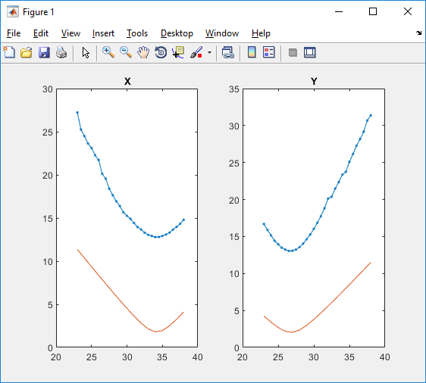
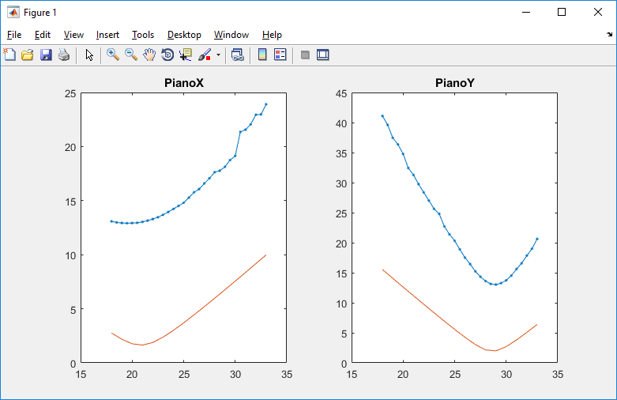
Modello protoni XPRX2
Scansione con HE-020A-QUE
m_HE_018=1.1;
m_HE_020=1.1;
m_HE_023=1;
m_HE_025=1;
Scansione con HE-023A-QUE
m_HE_018=1.1;
m_HE_020=0.95;
m_HE_023=0.95;
m_HE_025=1;

Slide 25
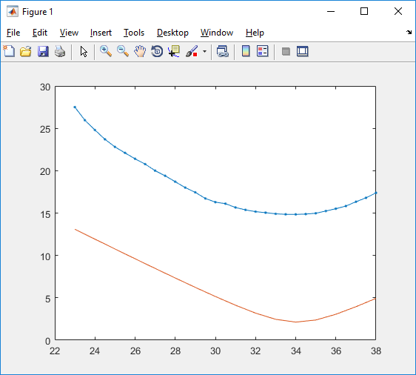
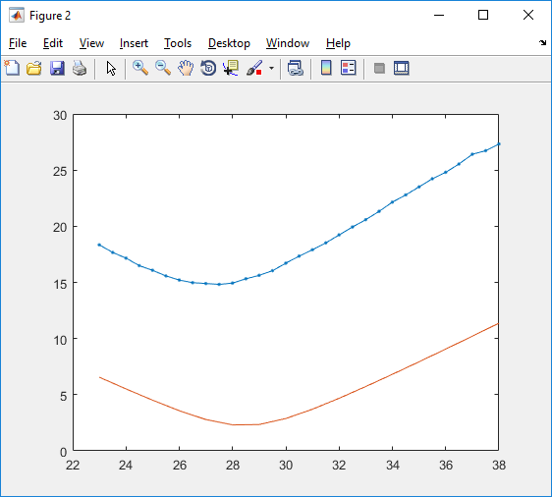
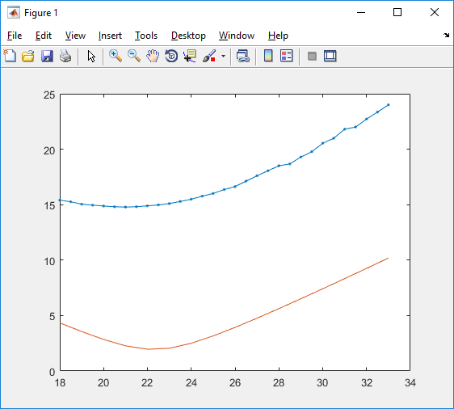
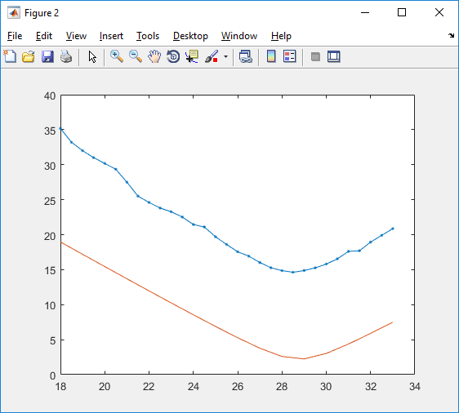
Modello protoni XPRX3
Scansione con HE-020A-QUE
m_HE_018=1;
m_HE_020=1.1;
m_HE_023=1.1;
m_HE_025=1;
Scansione con HE-023A-QUE
m_HE_018=1;
m_HE_020=1.1;
m_HE_023=1.1;
m_HE_025=1;

Slide 26
Conclusioni
Il commissioning sta procedendo in maniera molto veloce ed efficiente nonostante varie difficoltà operative
Il controllo degli alimentatori è ora nella sua versione definitiva
Sono in corso misure per ottenere una calibrazione degli SFP
E’ stata ottenuta un’ottica per protoni e carbonio all’isocentro 2
E’ stata ottenuta l’autorizzazione della radioprotezione per portare fascio in tutti e 4 gli isocentri
Rimane da fare:
Ottimizzazione fuoco protoni e carbonio XPR3, XPR4, XPR1
Misure RM ultimi 2 correttori H e V su HE-030 e nozzle in XPR3, XPR4, XPR1
Steering agli ultimi 2 monitor dopo installazione supporto nozzle
Cablaggio DD-scanning-PIS
Calibrazione magneti scanning
Test treatment console XPR (prima sessione ieri)
Altre misure di radioprotezione…..
+
Test sala sospesa….

